Slide 1



Domótica Baseada em Componentes Low-Cost
Gonçalo Lourenço Costa – al76131
Moisés Gomes dos santos – al73876

Slide 2

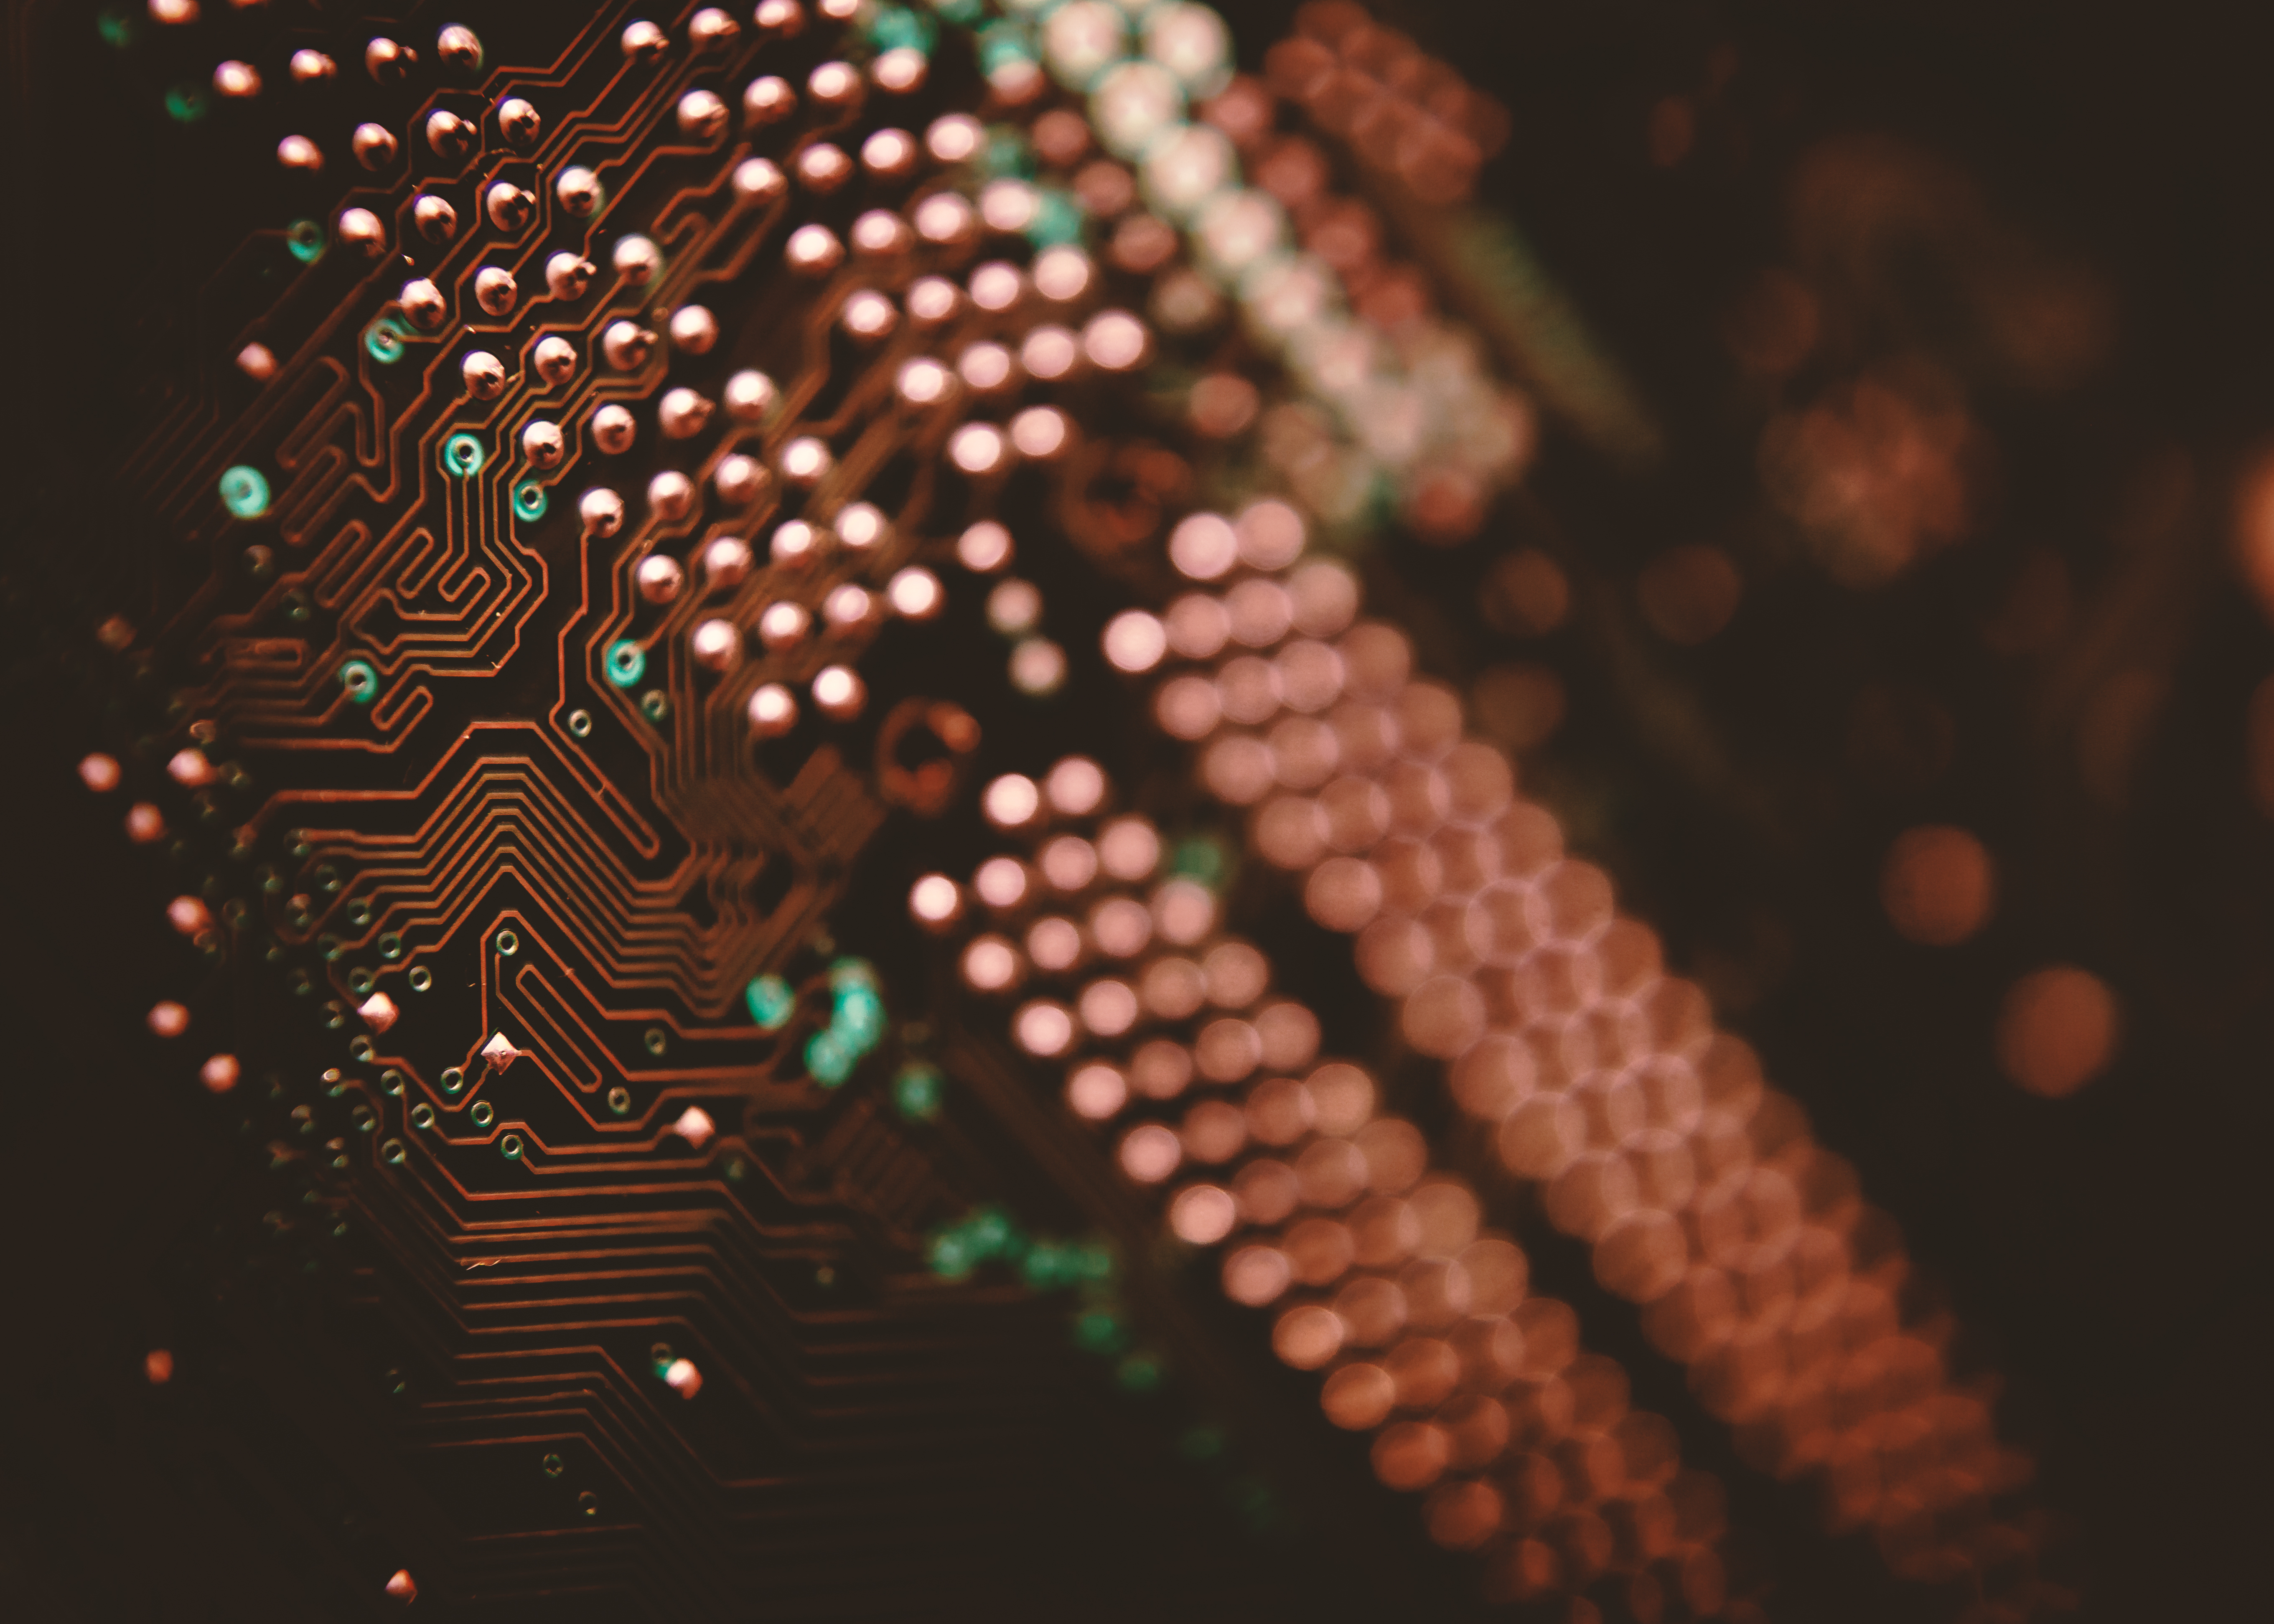
índice
Introdução
Implementação
Levantamento de Requisitos
Diagramas
Resultados
Sensores

Slide 3
Introdução
A domótica refere-se à automação residencial, onde tecnologias avançadas são usadas para aumentar o conforto, a segurança e a eficiência energética das habitações. O nosso projeto tem como objetivo democratizar o acesso a essas tecnologias, proporcionando um ambiente mais inteligente e conectado.

Slide 4
Levantamento de requisitos
Controlo de Temperatura
Componentes low-cost
Controlo de Iluminação
Sistema de Segurança
Alertas
Segurança
Desempenho
Usabilidade
Escalabilidade
Confiabilidade
Requisitos Funcionais
Requisitos
Não
Funcionais

Slide 5
Diagramas
Diagramas de casos de uso;
Diagrama de atividades;
Diagrama de estados;
Diagramas de arquitetura;

Slide 6
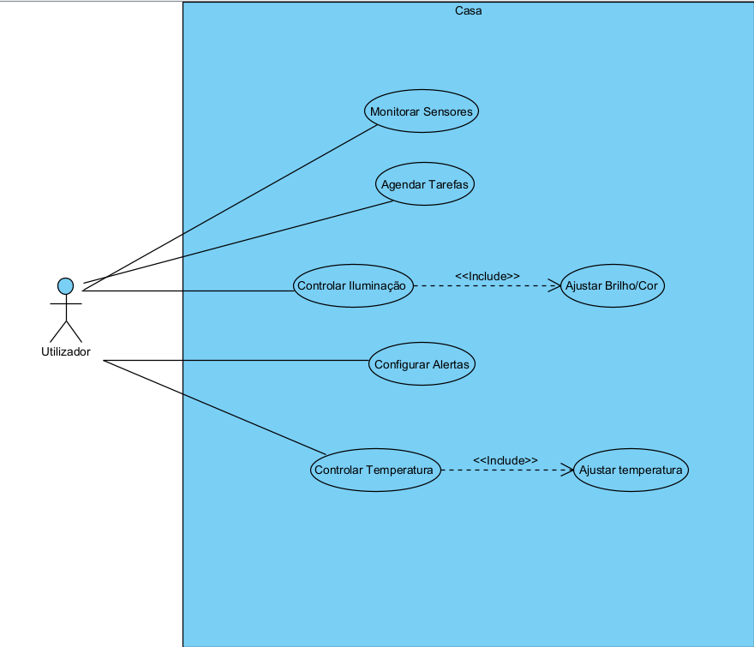
Diagrama de casos de uso
Os diagramas de casos de uso são uma ferramenta de modelação usada na engenharia de software para descrever as funcionalidades de um sistema sob a perspetiva do utilizador.

Slide 7
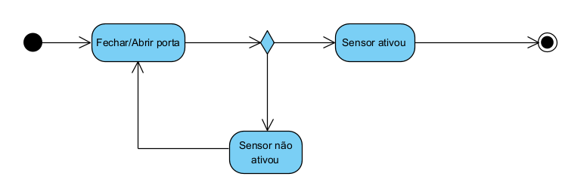
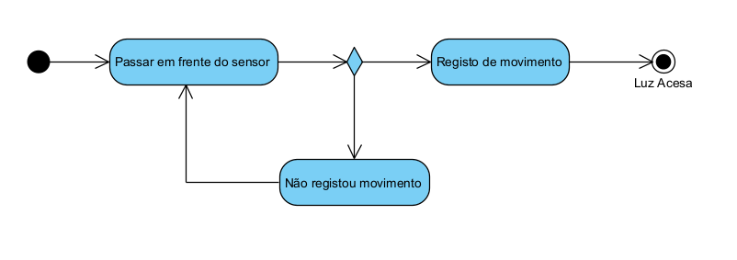
Diagrama de atividades
Os diagramas de atividades são uma ferramenta de modelação usada na engenharia de software para descrever o fluxo de trabalho ou processos dentro de um sistema.

Slide 8
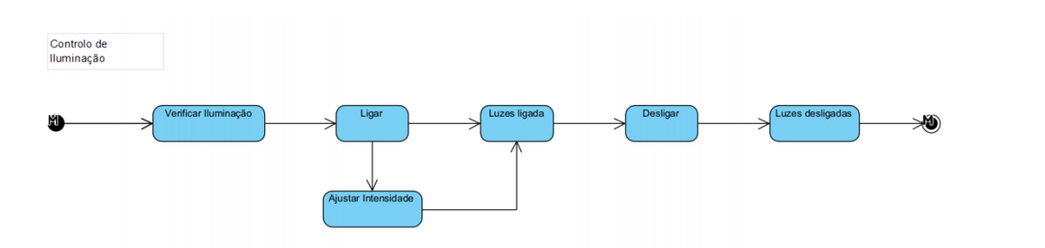
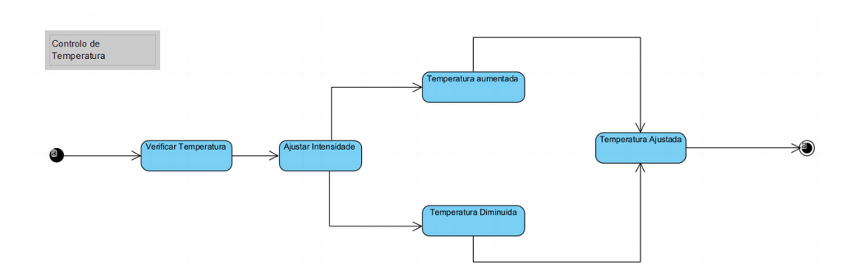
Diagrama de estados
O diagrama de estados, é um tipo de diagrama comportamental na Linguagem de modelagem unificada (UML) que mostra as transições entre vários objetos. Estados indicam as diferentes combinações de informações que um objeto pode conter.

Slide 9
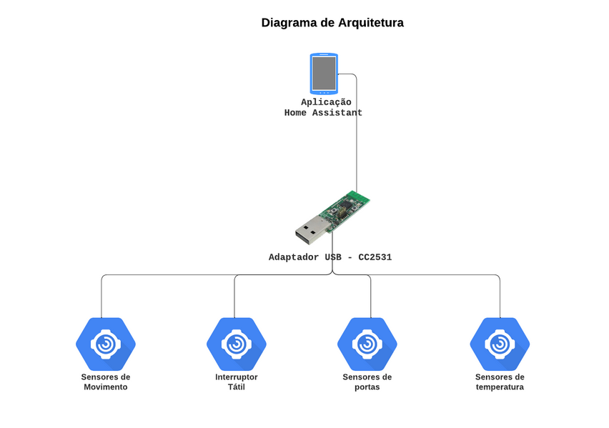
Diagrama de arquitetura
Um diagrama de arquitetura é uma representação visual da estrutura de um sistema, que mostra como os seus componentes se interrelacionam e se comunicam.

Slide 10
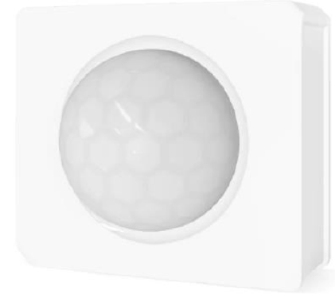
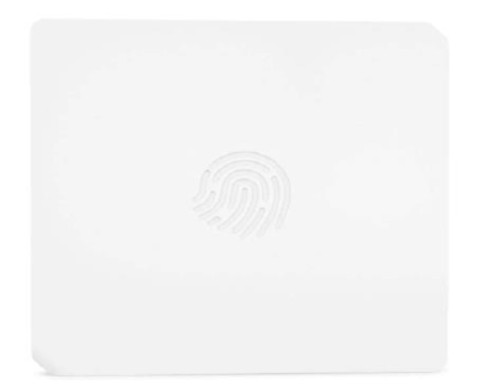
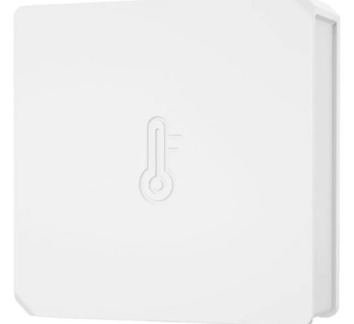
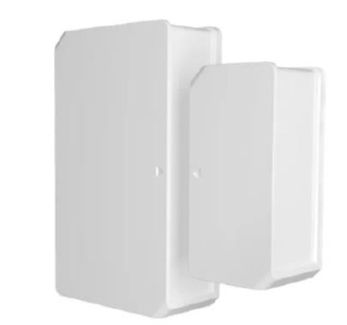
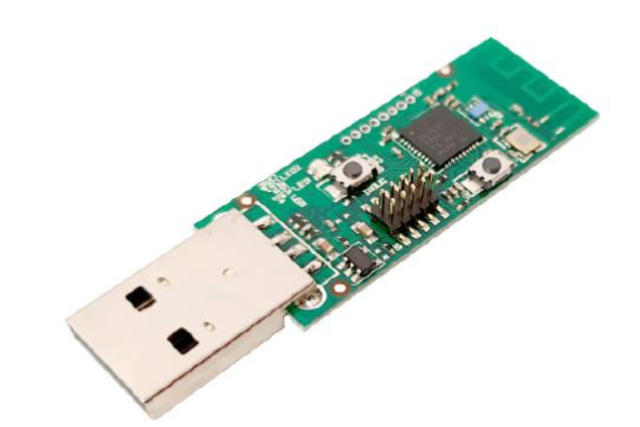
Sensores

Slide 11
Implementação

Slide 12
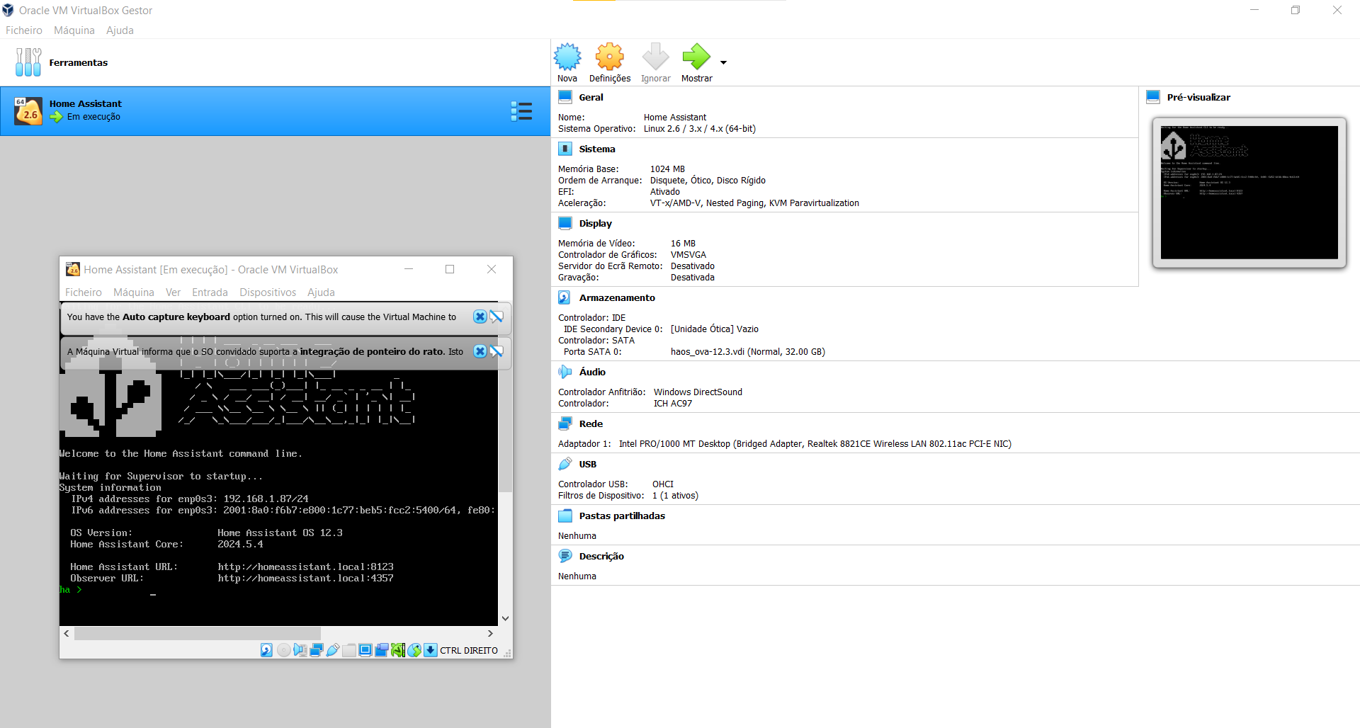
Criação da virtual box e instalação do home assistant

Slide 13
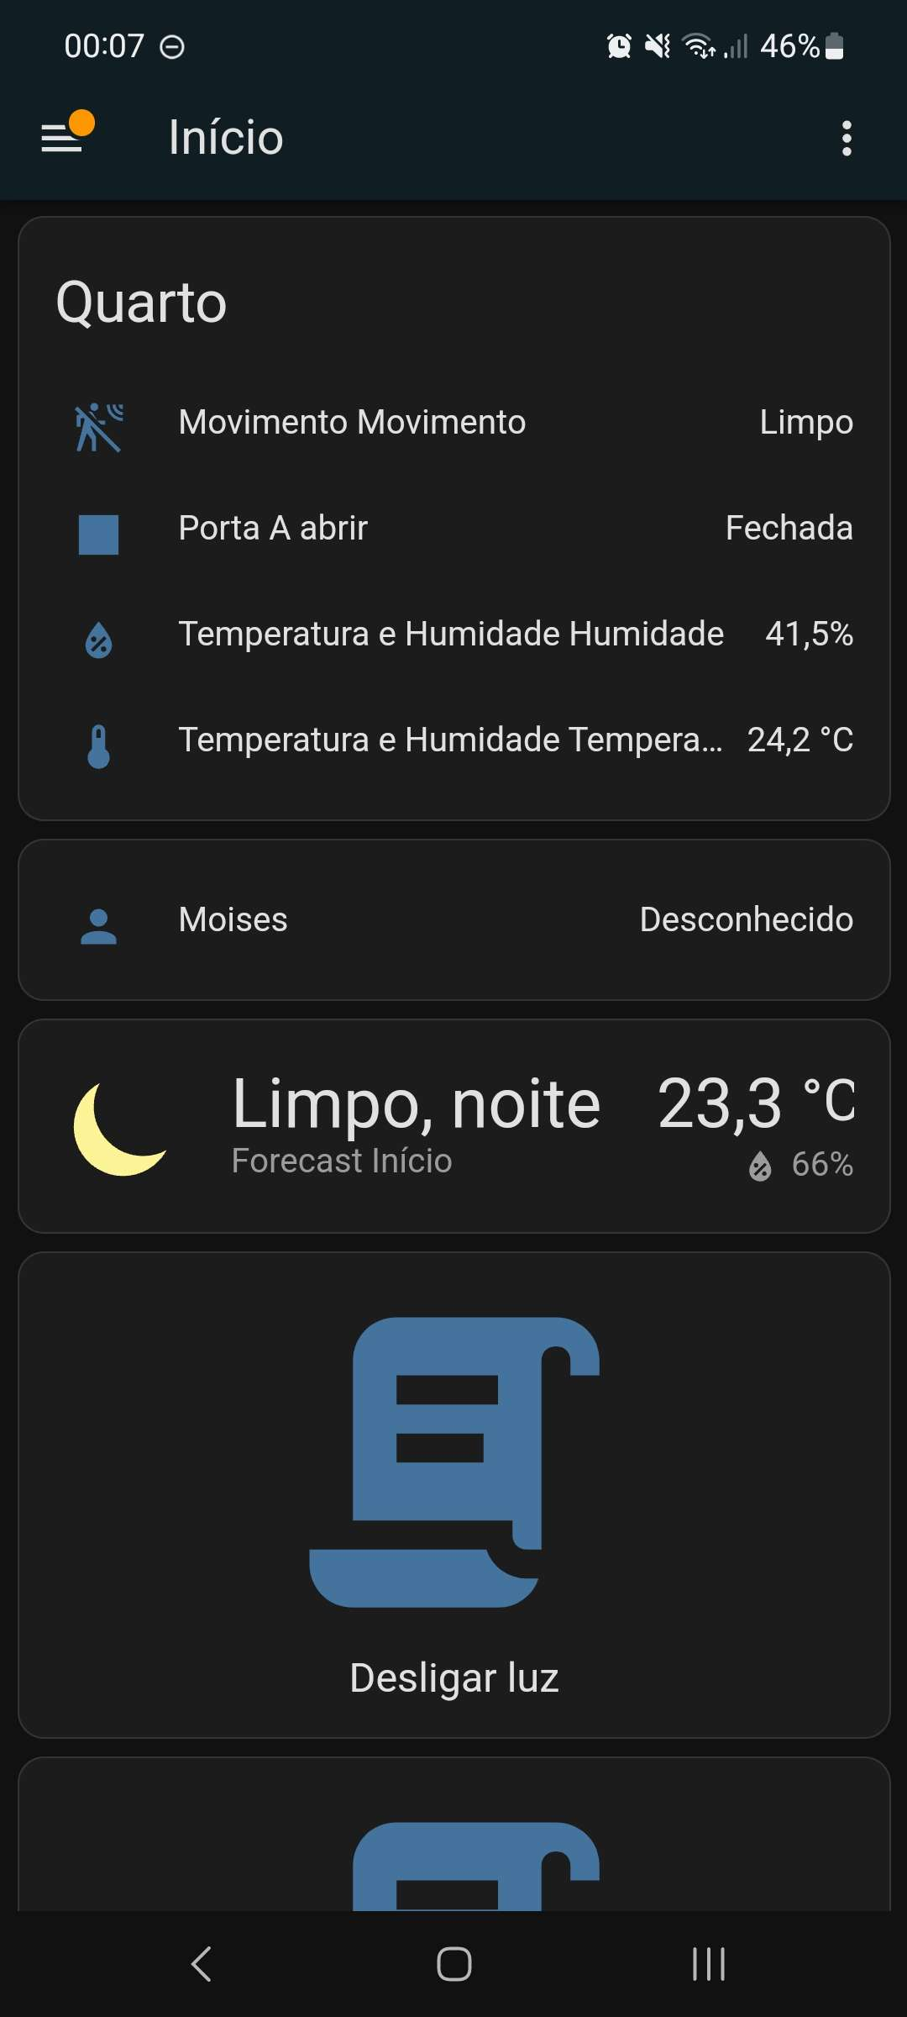
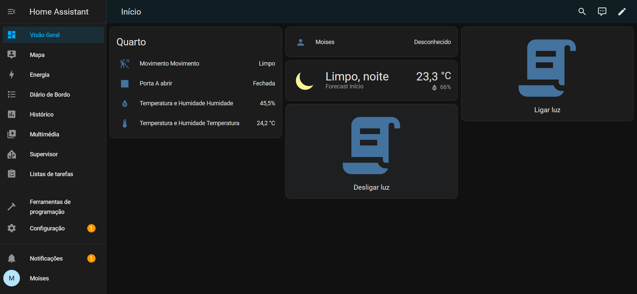
Interface home assistant

Slide 14
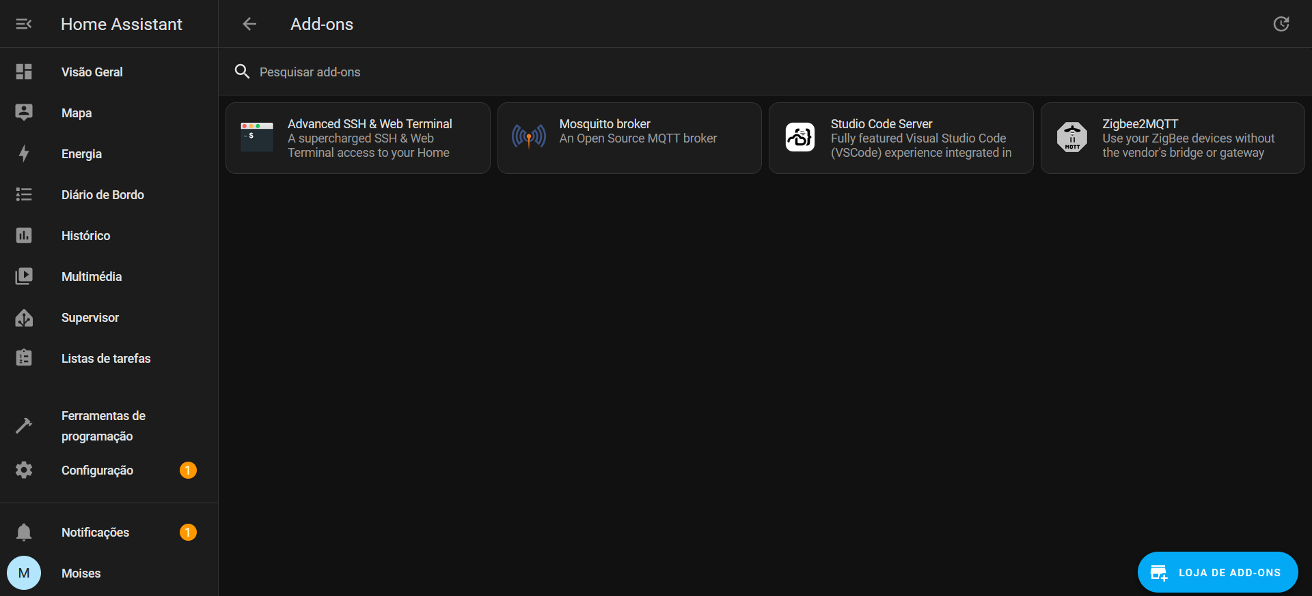
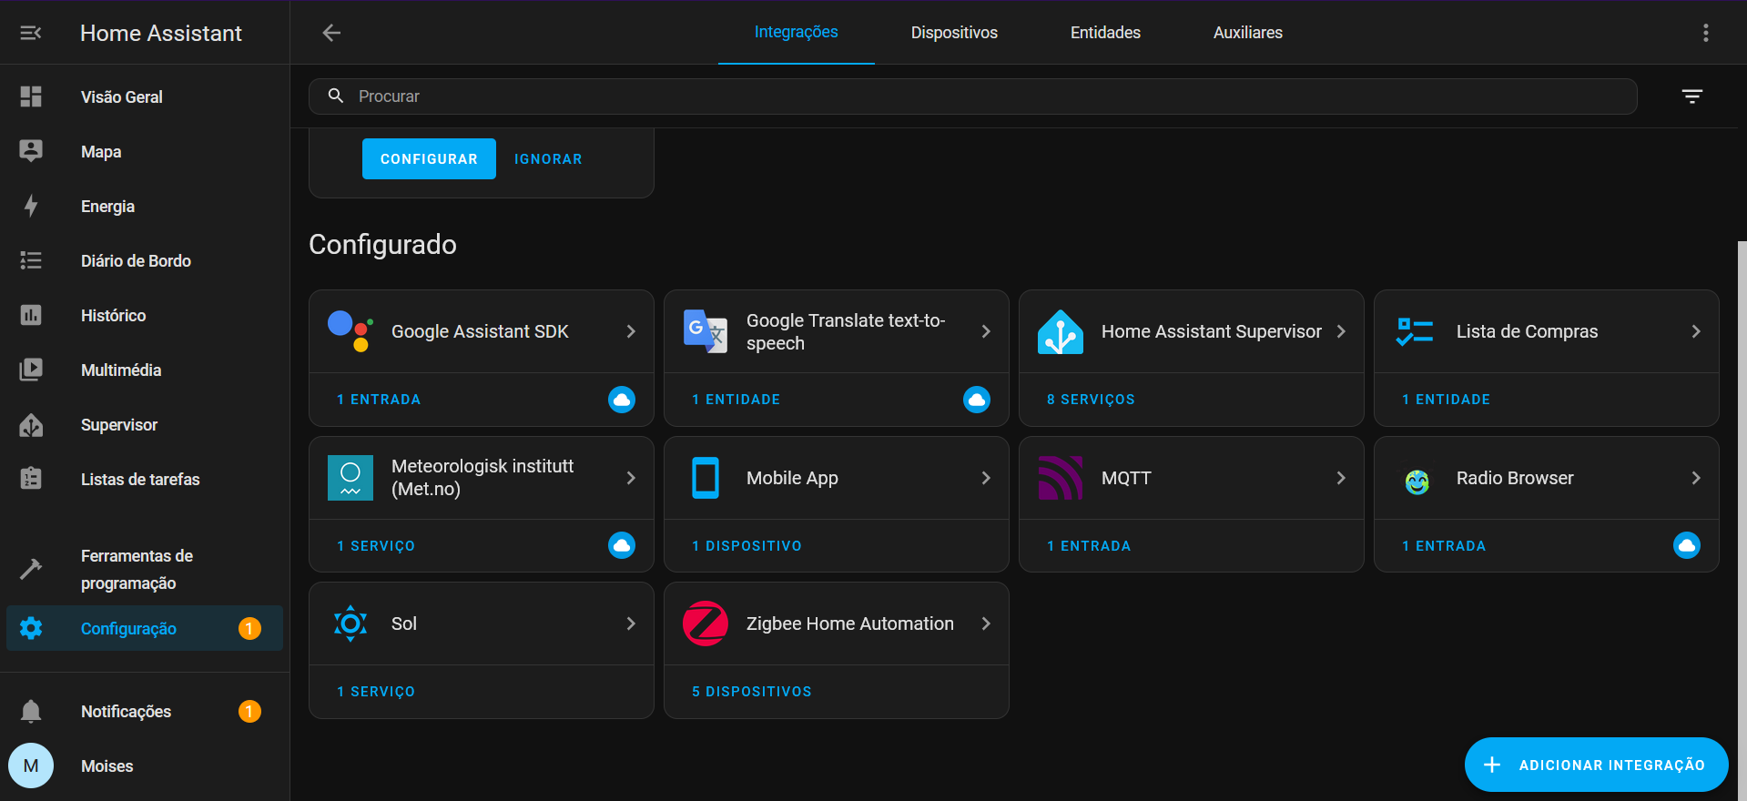
ADD-ONS E INTEGRAÇÕES
Mosquito Broker – Serve para fazer a comunicação entre sensores e Home Assistant.
Zigbee2MQTT – Permite que os sensores zigbee se conectem ao Home Assistant, e que use o protocolo MQTT.

Slide 15
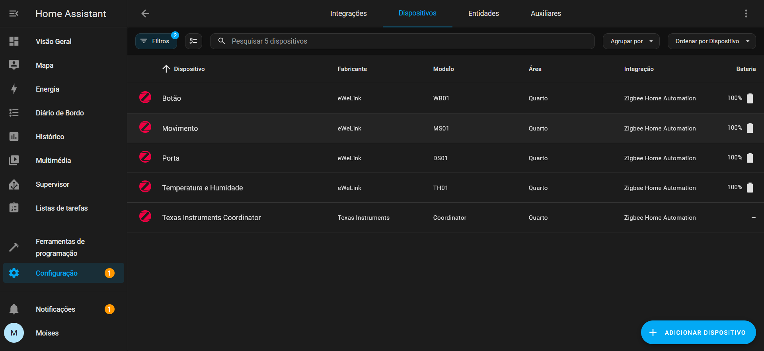
Adicionar dispositivos

Slide 16
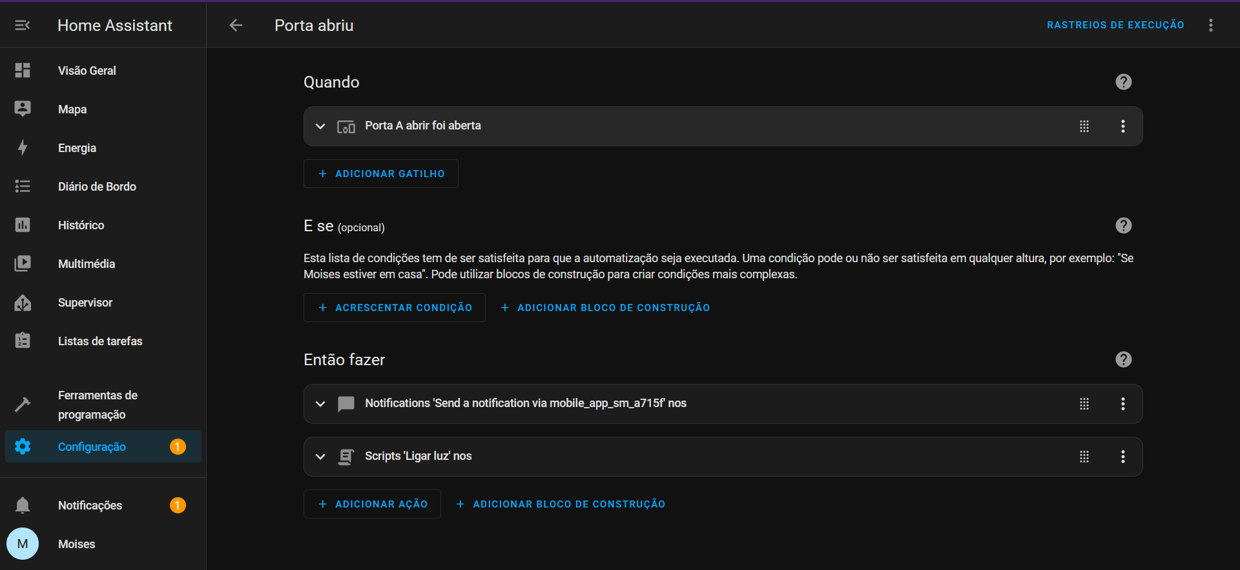
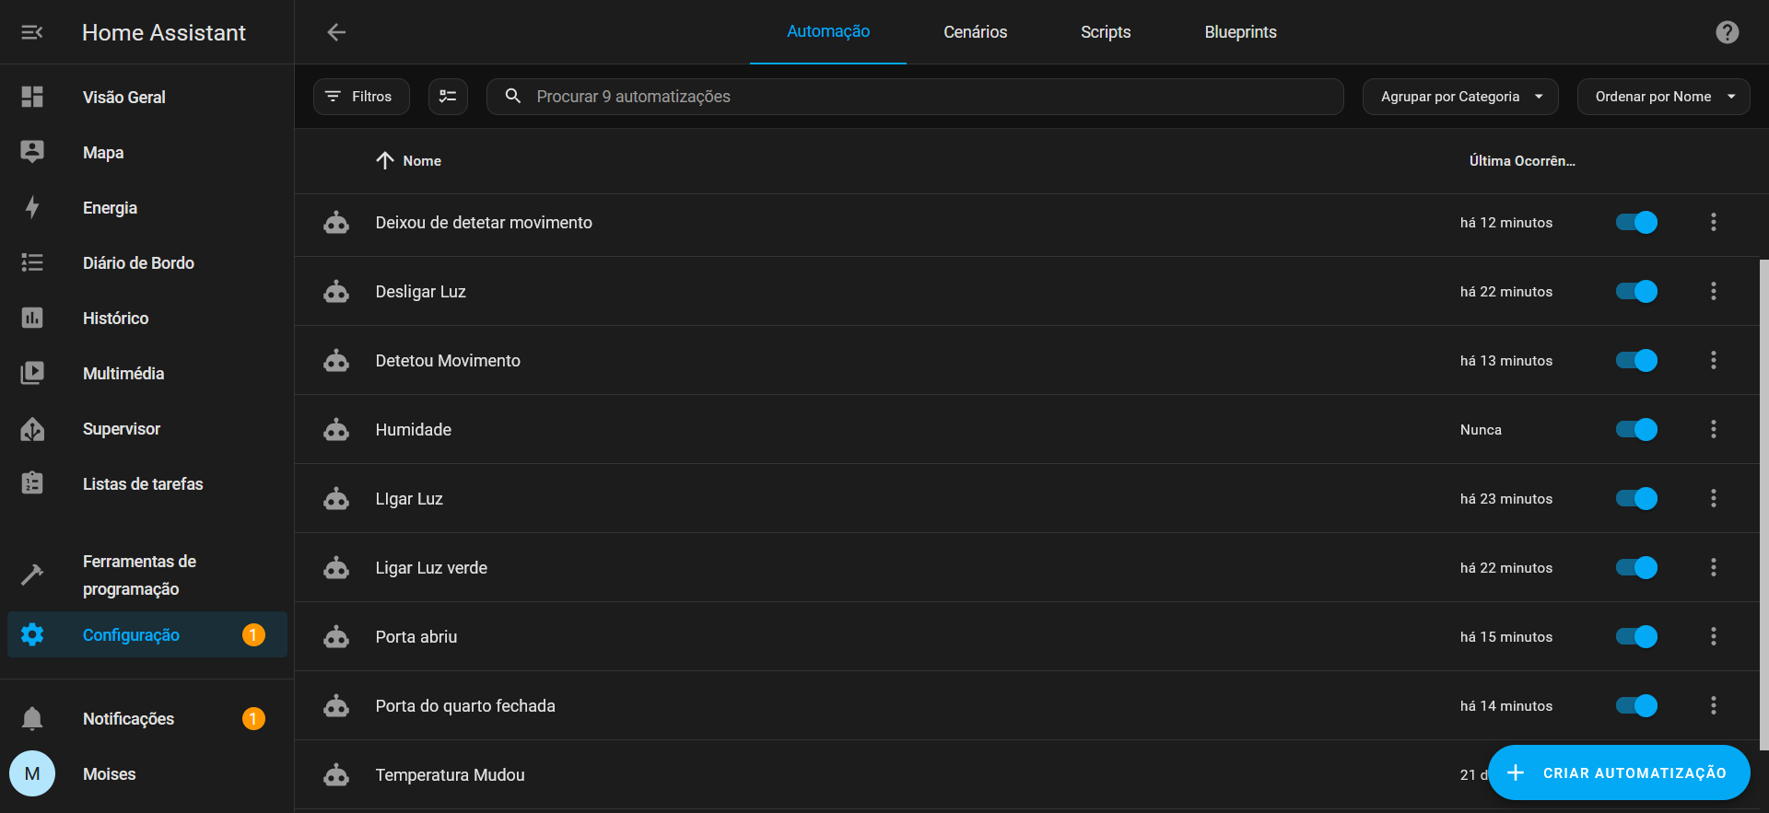
AUTOMAÇÕES

Slide 17
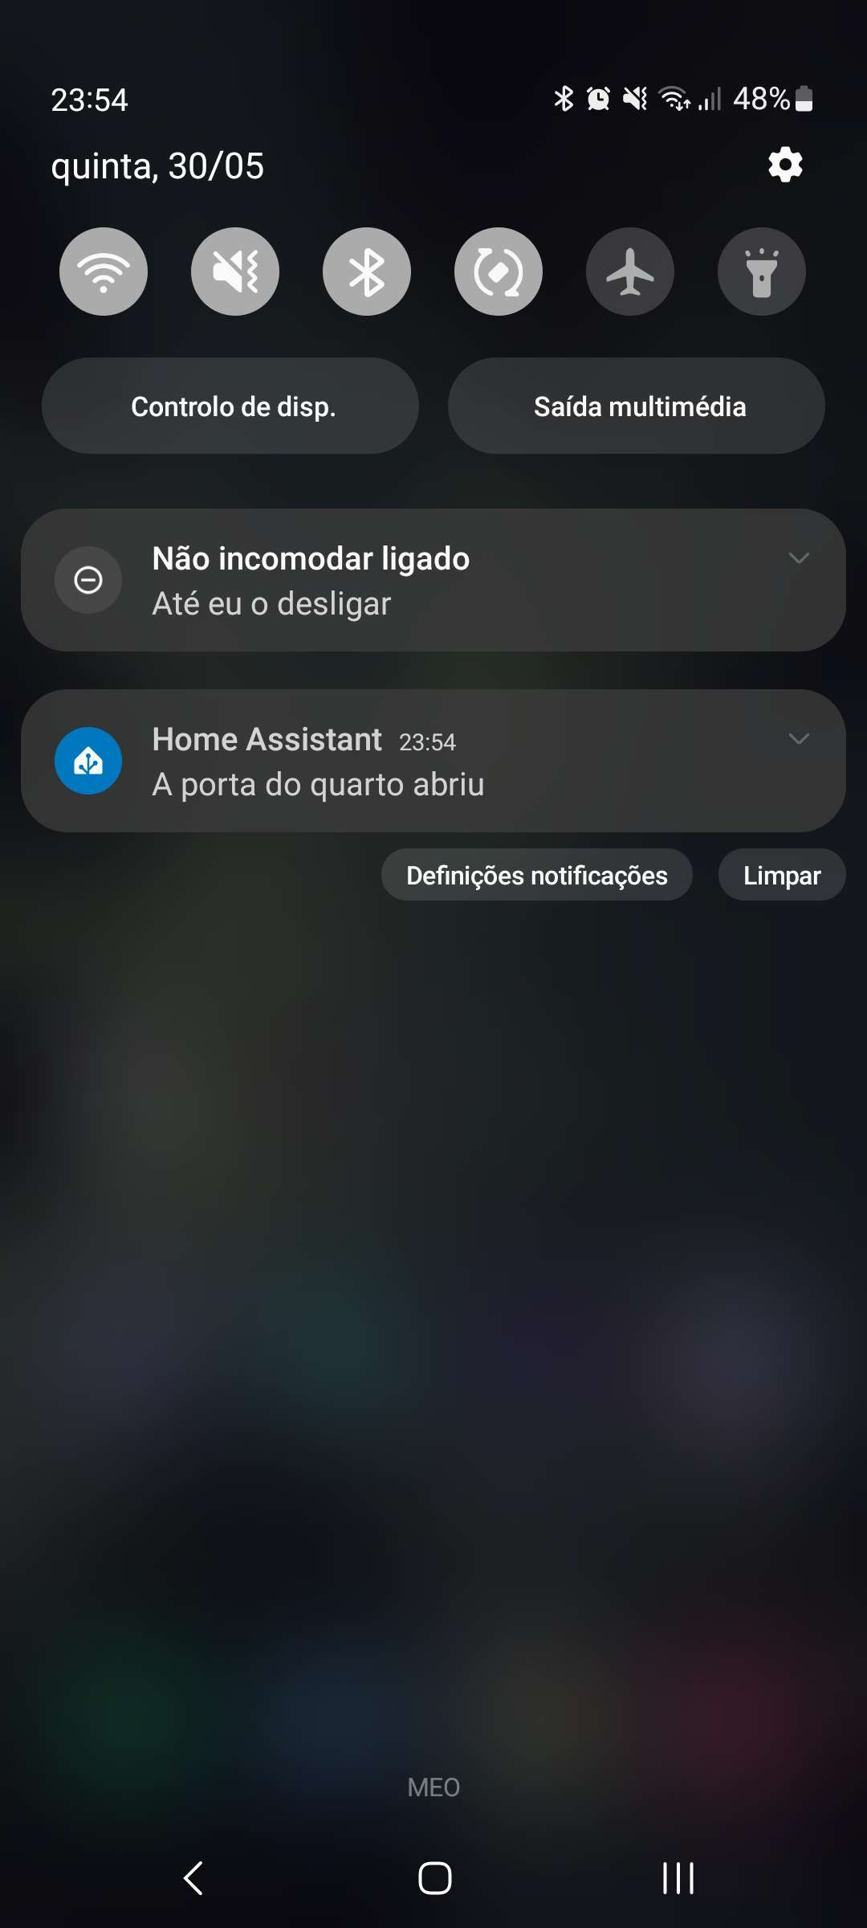

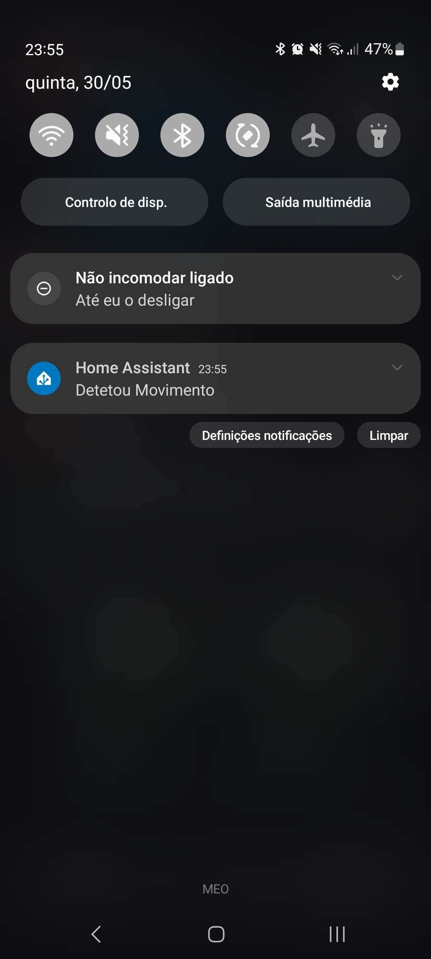
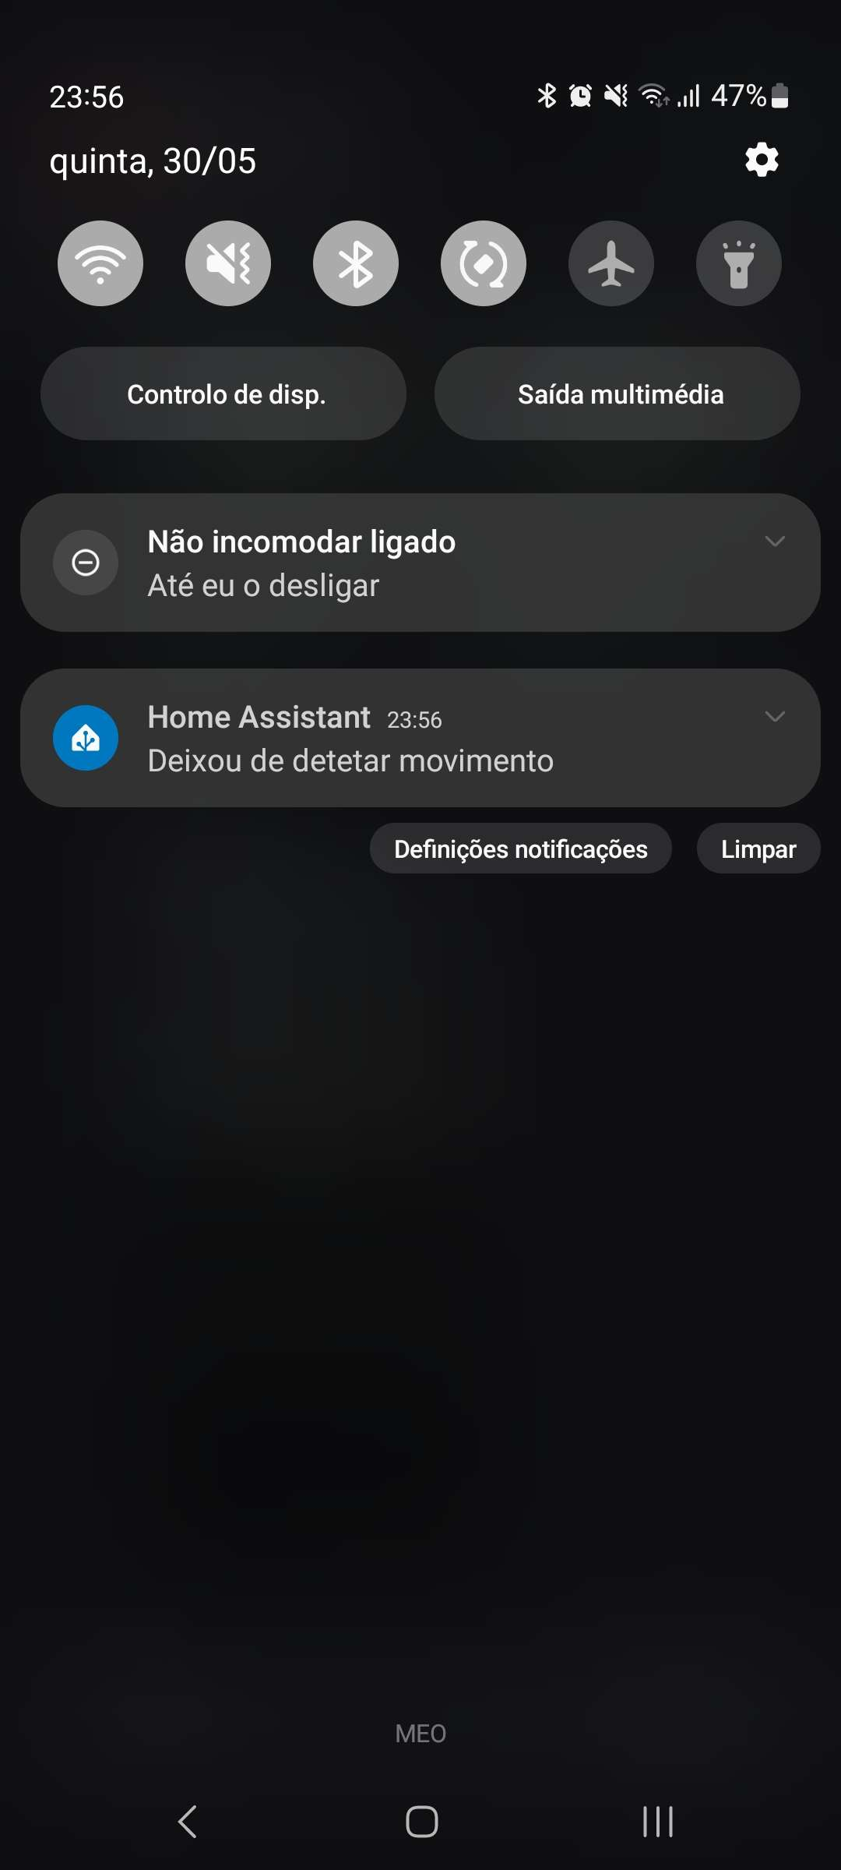
rESULTADOS

